Slide 1
蜗牛兼职网ppt
指导老师 ：
设计人 ：

Slide 2
摘要：
随着科学技术的飞速发展，社会的方方面面、各行各业都在努力与现代的先进技术接轨，通过科技手段来提高自身的优势，蜗牛兼职网当然也不能排除在外。蜗牛兼职网是以实际运用为开发背景，运用软件工程原理和开发方法，采用springboot框架构建的一个管理系统。整个开发过程首先对软件系统进行需求分析，得出系统的主要功能。接着对系统进行总体设计和详细设计。总体设计主要包括系统功能设计、系统总体结构设计、系统数据结构设计和系统安全设计等；详细设计主要包括系统数据库访问的实现，主要功能模块的具体实现，模块实现关键代码等。最后对系统进行功能测试，并对测试结果进行分析总结，得出系统中存在的不足及需要改进的地方，为以后的系统维护提供了方便，同时也为今后开发类似系统提供了借鉴和帮助。这种个性化的网上蜗牛兼职网特别注重交互协调与管理的相互配合，激发了管理人员的创造性与主动性，对蜗牛兼职网而言非常有利。

Slide 3
背景及意义
随着社会的快速发展，计算机的影响是全面且深入的。人们生活水平的不断提高，日常生活中人们对蜗牛兼职网方面的要求也在不断提高，需要兼职工作的人数更是不断增加，使得蜗牛兼职网的开发成为必需而且紧迫的事情。蜗牛兼职网主要是借助计算机，通过对蜗牛兼职网所需的信息管理，增加用户的选择，同时也方便对广大蜗牛兼职网的及时查询、修改以及对蜗牛兼职网的及时了解。蜗牛兼职网对用户带来了更多的便利，该系统通过和数据库管理系统软件协作来满足用户和企业的需求。计算机技术在现代管理中的应用，使计算机成为人们应用现代技术的重要工具。能够有效的解决获取信息便捷化、全面化的问题，提高效率。
本蜗牛兼职网主要牵扯到程序，数据库与计算机技术等。覆盖知识面大，可以大大的提高系统人员工作效率。

Slide 4
研究的内容
目前许多人仍将传统的纸质工具作为信息管理的主要工具，而网络技术的应用只是起到辅助作用。在对网络工具的认知程度上，较为传统的office软件等仍是人们使用的主要工具，而相对全面且专业的蜗牛兼职网的信息管理软件仍没有得到大多数人的了解或认可。本选题宗旨在通过标签分类管理等方式，实现管理员：首页、个人中心、用户管理、企业管理、兼职信息管理、职位申请管理、留言板管理、系统管理，用户：首页、个人中心、职位申请管理，用户前台：首页、兼职信息、留言反馈、个人中心、后台管理，企业：首页、个人中心、兼职信息管理、职位申请管理等功能。从而达到对蜗牛兼职网信息的高效管理。

Slide 5
Java技术介绍
Java语言擅长开发互联网类应用和企业级应用，现在已经相当的成熟，而且也是目前使用最多的编程语言之一。Java语言具有很好的面向对象性，可以符合人的思维模式进行设计，封装是将对象的属性和方法尽可能地隐藏起来，使得外界并不知道是如何实现的，外界能通过接口进行访问，继承是指每个类都会有一个父类，所有的子类都有父类的方法，可以进行继承，但是只有final修饰的类不能被继承，通过继承可以使得代码得到重新利用，能够提高软件的开发效率，也是多态的前提。
Java就像C语言、C#语言等，也是一种程序开发语言，而它的特点就是面向对象。作为一种程序开发与设计的语言，它有很多特性，主要特性就是面向对象、夸平台以及可以分布式运行。Java语言项目不但安全性高、稳定性强，而且可以并发运行。

Slide 6
Spring Boot框架
Spring Boot是Pivotal团队的一个新框架，旨在简化新Spring应用程序的初始设置和开发。该框架使用特定的配置方法，无需开发人员定义样板配置。通过这种方式，Spring Boot旨在成为蓬勃发展的快速应用程序开发领域的领导者。Spring Boot特点：1、创建一个单独的Spring应用程序；2、嵌入式Tomcat，无需部署WAR文件；3、简化Maven配置；4、自动配置Spring；5、提供生产就绪功能，如指标，健康检查和外部配置；6、绝对没有代码生成和XML的配置要求； 安装步骤： 最基本的是，Spring Boot是一个可以被任何项目的构建系统使用的库集合。 为简单起见，该框架还提供了一个命令行界面，可用于运行和测试Boot应用程序。

Slide 7

管理员登录界面图

Slide 8
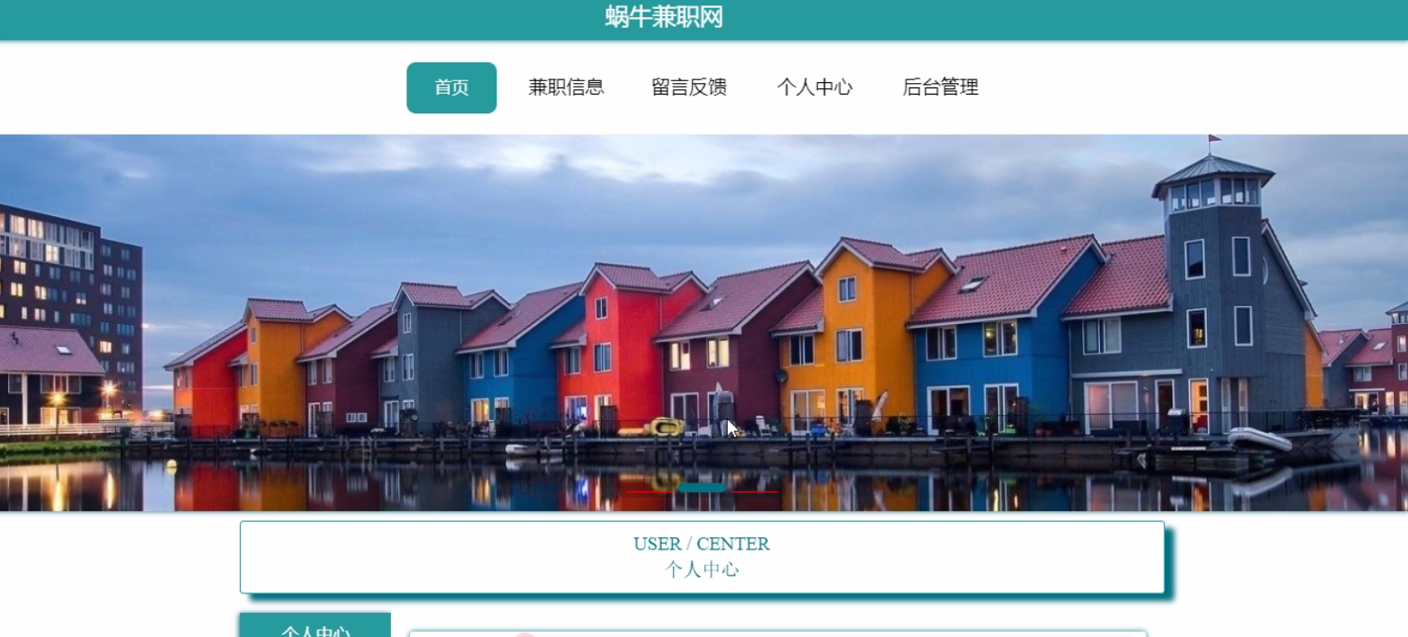
前台首页界面图

Slide 9

企业登录界面图

Slide 10
系统测试
程序设计不能保证没有错误，这是一个开发过程，在错误或错误的过程中都是难以避免的。虽然这是不可避免的，但我们不能使这些错误始终存在于系统中，错误可能会造成无法估量的后果，如系统崩溃，安全信息泄露，系统无法正常启动等，为了避免这些问题，我们需要测试程序，再测试过程中发现问题，并纠正它们，从而使系统更长时间稳定成熟。本章的作用是发现这些问题，并对其进行修改，虽然耗时费力，但对于长期使用而言是非常重要和必要系统的开发。
软件在设计后必须进行测试，调试过程中使用的方法是软件测试方法。在开发新软件时，系统测试是检查软件是否合格的关键步骤，以及是否符合设计目标的参考。测试主要是查看软件中数据的准确性，正确的操作与否，以及操作的结果，还有哪些方面需要改进。

Slide 11
结 论
此时项目已经完成，即使实施的时间不是很长，但是这个过程中需要准备很长的一段时间去对系统设计开发所实际到的技术进行学习。在学习的过程中，我逐渐认识得到了我自身存在的一些不足。对于一些控制是必要的应用技能，能够理解，整个过程中仅仅是一个掌握了常用的性能和控制方法，我觉得挺容易的。从该系统中，系统的分析和设计的调查数据，并且已经经历了几个月，并努力几个月，该系统已经完成。很显然，该系统仍有很多不成熟，在系统设计过程中有许多技术缺陷存在。在设计的过程中也涉及到了很多自己无法解决的问题，主要通过找专业的网站和论坛来解决这些问题，对于圆满完成我的毕业设计，他们也贡献了很大一部分力量。系统的开发环境和配置都是可以自行安装的，系统使用springboot框架开发工具，使用比较成熟的Mysql数据库进行对系统前台及后台的数据交互，根据技术语言对数据库，结合需求进行修改维护，可以使得系统运行更具有稳定性和安全性，从而完成实现系统的开发。

Slide 12
参考文献
[1]范立峰，乔世全，程文彬 springboot框架程序设计 人民邮电大学出版社 2019。
[2]西尔伯沙茨(Silberschatz.A.) . 计算机科学丛书：数据库系统概念(原书第6版)[M]. 机械工业出版社,2018,03．。
[3]陈雄华 企业应用开发详解 电子大学出版社，2017。
[4]李宁springboot框架 Web开发技术大全--springboot框架+Servlet清华大学出版社，2018。
[5]聂哲 springboot框架动态WEB技术实例教程。
[6]李绪成，闫海珍 springboot框架 Web开发教程—入门与提高篇(springboot框架+Servlet) 清华大学出版社 2017。

Slide 13
致谢
蜗牛兼职网的完成，如何实现的更好，其中付出的努力是很大的，这段时光将会终身难忘。
首先要感谢我的指导老师，谢谢您在设计和论文中给我的指导。在您的细心指导下我才能快速的掌握系统的相关功能，在您的大力帮助下我才能将课本上的知识与自己的项目结合，真正的做到学以致用。感谢您经常牺牲自己的休息时间，利用其丰富的教学和项目经验对我进行指导。
感谢所有教过我的老师，为我倾注了大量的心血，正是你们的谆谆教诲、严谨教学才使我能顺利的完成学业，再此向你们表示深深的感谢。
感谢我的同学们，对我的大力支持及帮助，正是你们不断的帮助、鼓励，给我带来了极大的动力，最终系统可以顺利的运行。我们在交流、谈论的这段时间,将是我未来的财富，我要深深地感谢你们!
毕业在即，在今后的工作和生活中，我会铭记师长们的教诲、同学们的帮助，继续不懈努力和追求，来报答所有支持和帮助过我的人!

Slide 14
End
谢谢大家

